Slide 1
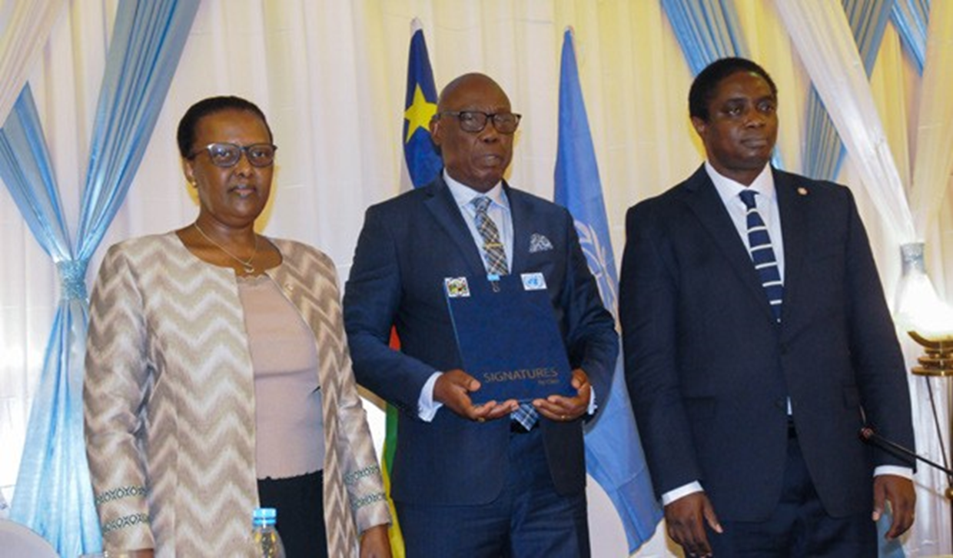


Processus d’élaboration du deuxième vnr de la république centrafricaine
Niamey, 27 février 2023

Slide 2
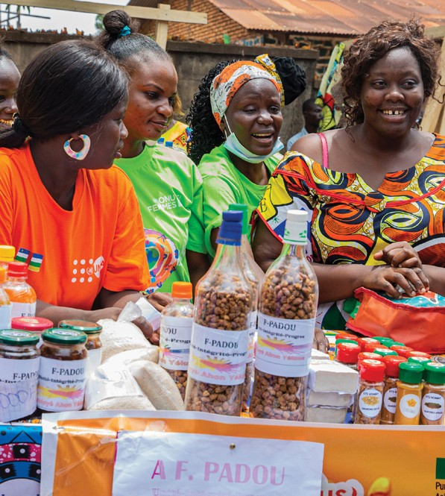
Plan de presentation
Introduction et quelques rappels historiques
I- Contexte politique, securitaire et socioeconomique
II- Méthodologie et processus de preparation de l’examen
III- Chronogramme
VI- Préalables
V- Contraintes et risques

Slide 3
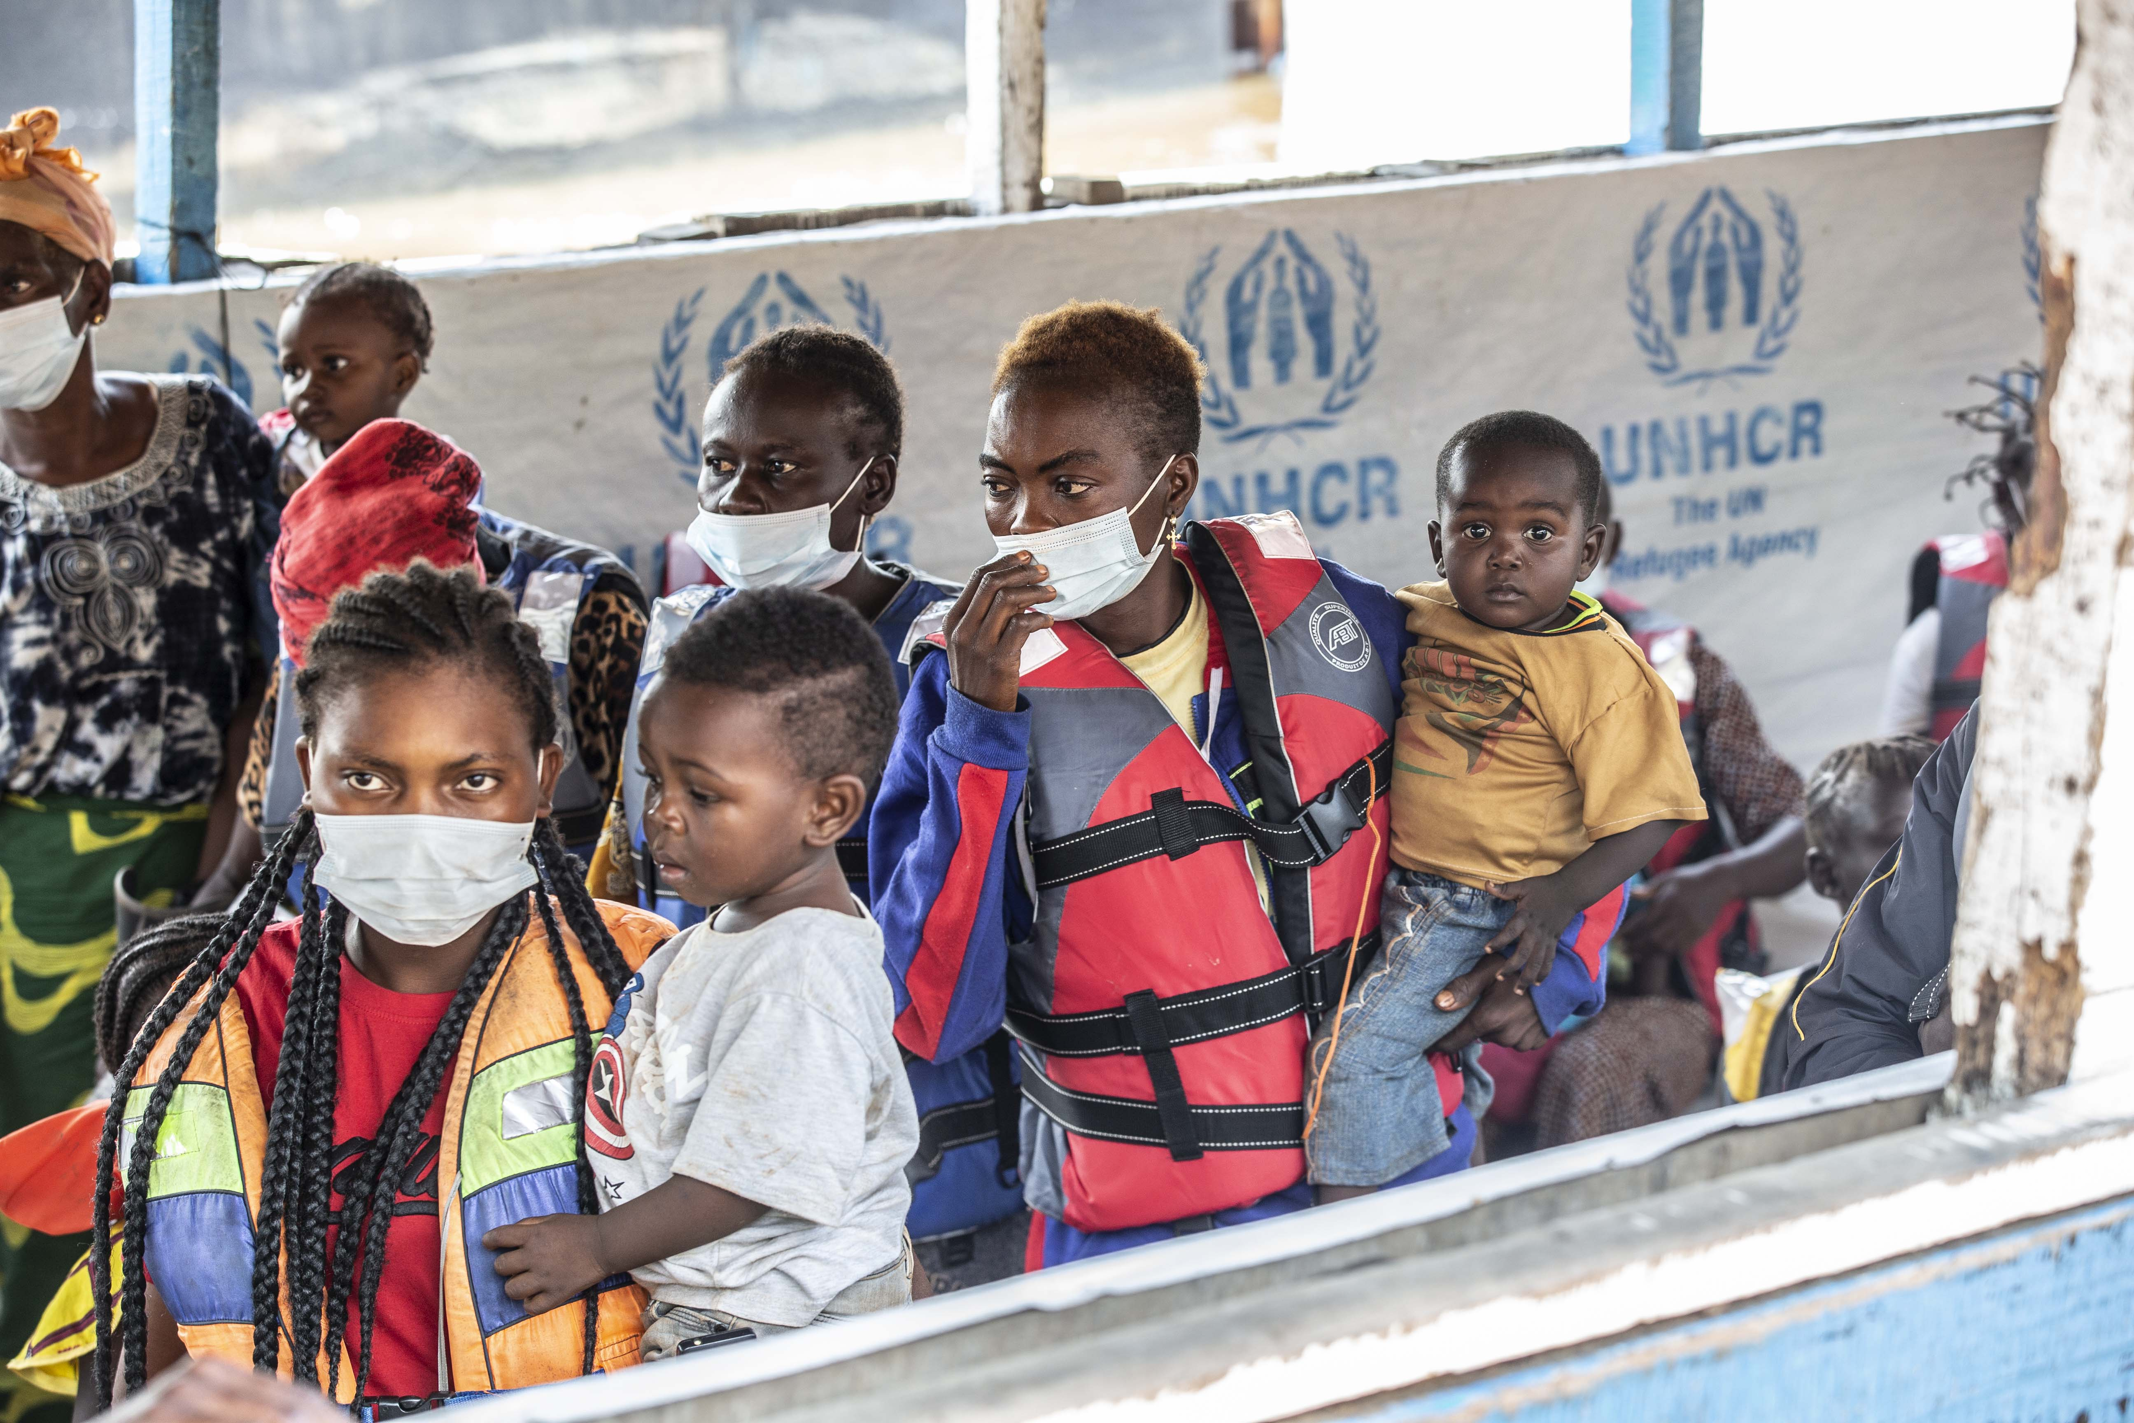
Introduction et quelques rappels historiques
2019: Premier VNR de la RCA
  15 Octobre 2018: Mise en place d’une Coordination Nationale de suivi de la mise en œuvre de l’agenda 2030 et les Objectifs de Développement Durable en RCA par Arrêté N029/PM du Premier ministre
  Février 2019: Conduite de l’Exercice RIA conduit et priorisation des cibles des ODD (implication des NU et de la partie nationale, y compris les OSC)
  Février 2019: Recrutement des consultants pour conduire l’exercice.
  17 juillet 2019: Présentation du VNR au FPHN le par le Ministre du Plan, accompagné de 2 autres ministres (Genre et Justice)

Slide 4





I- contexte politique, securitaire et socioeconomique
Au plan sécuritaire
Au plan économique et social
Absence d’un véritable dialogue entre les acteurs et non respect des accords de paix
Violations répétées des droits de l’Homme
Pillage et destruction des unités économiques et des bâtiments administratifs
Au plan politique
Chômage ambiant des jeunes
Coup d’Etat à répétition et pays fracturé
Porosité des frontières et prolifération des armes légères et de petits calibres
Résurgence des conflits avec la création de la CPC
FDSI en cours de reconstruction mais avec un faible niveau d’opération
Dégradation avancée des infrastructures socioéconomiques de base
Instabilité sociale avec dégradation des conditions de vie des populations
Faibles progrès de la RSS et du DDRR
Pillage des ressources naturelles
Accroissement du nombre de personnes déplacées internes aggravant la vulnérabilité

Slide 5
II- contexte politique, securitaire et socioeconomique (suite et fin)
Au plan économique, administratif et social
Faible niveau de développement humain (0,404 en 2022) selon l’IDH
Baisse de l’espérance de vie de 8,8 ans sur 30 ans (1985-2015)
Pauvreté endémique: 68,8% de la population vivant avec moins de 1,25 dollar par jour (ICASEES, 2022)

Slide 6
II-Méthodologie et processus de préparation de l’examen
  Engagements du Gouvernement à rendre compte des progrès réalisés dans la mise en œuvre des ODD
  Arrêté du PM n° 029 du 15 octobre 2018, portant création, organisation et fonctionnement du dispositif de coordination nationale de suivi de la mise en œuvre des ODD:
  Organisation des réunions de lancement des activités
  Organisation des ateliers (de lancement et de validation) et des mini-ateliers thématiques (avec l’appui des entités des NU)
  Réunions et consultations régulières avec les différents acteurs
  Collecte des données et revues documentaires
  Rédaction du rapport
  Validation des données et conclusions du VNR par le PMT et l’UNCT, puis au niveau national.
  Production et soumission résumé, et mot clé + film de 3 minutes

Slide 7
II-méthodologie et processus de preparation de l’examen (vnr 2023)
QUELQUES DATES IMPORTANTES DU PROCESSUS:
Mars 2022 : Soumission de la Candidature de la RCA
29 Septembre 2022 : Approbation de la candidature
16 Octobre 2022: Recrutement de 2 consultants nationaux pour la conduite du Rapport national de suivi de la mise en œuvre des ODD en RCA (RNODD)
Février 2023: Elaboration de la feuille de route VNR
14 février: Présentation et validation de la feuille de route et du budget VNR au PMT
16 Mars 2023: Validation du RNODD (atelier national)
21 avril: Présentation et validation de la feuille de route et du budget VNR par l’UNCT

Slide 8
III- CHRONOGRAMME
 |  | Mois | Février 2023 |  |  |  | Mars 2023 |  |  |  | Avril 2023 |  |  |  | Mai 2023 |  |  |  | Juin 2023
N° | Activités/Phase | Budget XAF | S1 | S2 | S3 | S4 | S5 | S6 | S7 | S8 | S9 | S10 | S11 | S12 | S13 | S14 | S15 | S16 | S17 | S18 | S19 | S20
 |  |  | 06 au 11 | 13 au 18 | 20 au 25 | 27 au 4 | 06 au 11 | 13 au 18 | 20 au 25 | 27 au 1er | 03 au 08 | 10 au 15 | 17 au 22 | 26 au 29 | 1er au 06 | 08 au 13 | 15 au 20 | 22 au 27 | 29 au 03 | 05 au 10 | 12 au 17 | 19 au 24
I | 1ère Phase | Processus de validation du Rapport Global sur les ODD
1.1 | Recrutement des Consultants Nationaux (2)
1.2 | Revue Interne du Rapport sur les ODD
 | Réunion du groupe des Economistes
 | Présentation au PMT
 | Présentation à l’UNCT
 | Réunion de concertation avec le Ministère du Plan
1.3 | Atelier National de validation du rapport global des ODD et lancement officiel du Rapport VNR | 4 600 000
1.4 | Edition et Reproduction du Rapport | 2 500 000

Slide 9
II | 2ème Phase | Processus de rédaction du VNR
2.1 | Recrutement des Consultants Nationaux (2) | 21 600 000
2.2 | Les travaux préparatoires du VNR
 | Redynamisation du cadre institutionnel des ODD (Comité National)
 | Atelier de sensibilisation, d’appropriation et de renforcement des capacités des membres du Comité National ODD | 2 300 000
2.3 | Collecte des données supplémentaires, revue documentaire
 | Mise en place du mécanisme de collecte et validation des données
 | Atelier de validation des données | 1 700 000
2.4 | Rédaction du 1erDraft du Rapport National Volontaire (VNR)
2.5 | Mini Ateliers thématiques avec les agences UN et les partenaires nationaux concernés | 2 000 000
2.6 | Ateliers de Pré-validation du VNR de différents secteurs | 2 300 000
2.7 | Atelier National de validation du VNR | 20 000 000
 | Message clé
 | Résumé
 | Rapport Final
 | Réalisation d’un film de 3 minutes sur les ODD (Groupe de Communication UN)
2.8 | Edition et Reproduction du Rapport | 2 500 000

Slide 10
III- CHRONOGRAMME (suite et fin)
 |  | Mois | Février 2023 |  |  |  | Mars 2023 |  |  |  | Avril 2023 |  |  |  | Mai 2023 |  |  |  | Juin 2023
N° | Activités/Phase | Budget XAF | S1 | S2 | S3 | S4 | S5 | S6 | S7 | S8 | S9 | S10 | S11 | S12 | S13 | S14 | S15 | S16 | S17 | S18 | S19 | S20
 |  |  | 06 au 11 | 13 au 18 | 20 au 25 | 27 au 4 | 06 au 11 | 13 au 18 | 20 au 25 | 27 au 1er | 03 au 08 | 10 au 15 | 17 au 22 | 26 au 29 | 1er au 06 | 08 au 13 | 15 au 20 | 22 au 27 | 29 au 03 | 05 au 10 | 12 au 17 | 19 au 24
3 | 3ème Phase | Préparation du Forum Politique de Haut Niveau NY
3.1 | Présentations du VNR aux OSC et secteur privé
3.2 | Exercices de simulation de la présentation avec le Ministre du Plan
3.3 | Envoi du Résumé et Message Clé au FPHN (NY)
3.4 | Communication et Visibilité de la RCA à NY : - Elaboration prospectus ODD RCA, - Production des Images Photos, - Préparation de la Décoration salle à NY (appui de la Représentation RCA aux NU / NY) | 3 000 000
3.5 | Suivi avec la Représentation permanente de la RCA aux NU/NY (Préparations de la participation des Ministres aux Panels/Side Events | 14 556 360 + 6 050 300= 20 606 660
Total Budget en XAF |  | 83 106 660

Slide 11
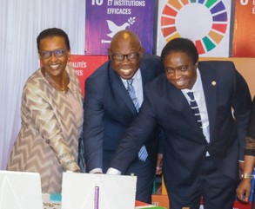
APPUI TECHN & FIN DU SNU
Partage du Budget global (environ 85 million XAF, 130 000USD)
PNUD
RCO
UNV
Autres agences (mini-ateliers thématiques)
CEA

Slide 12
IV- préalables
Redynamisation de la Coordination des ODD
Atelier de lancement officiel par une haute autorité gouvernemental (PM)
Implication/appropriation du processus par les PF et tous les acteurs (NU, Autorités centrales et déconcentrées/locales, Secteur privé, OSC, IFIs, etc.)

Slide 13
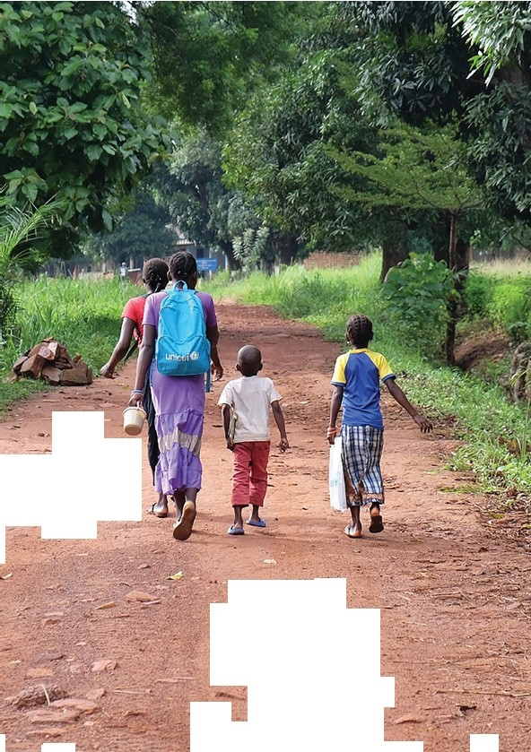

V- contraintes et risques
Insuffisance de gouvernance
Effets socioéconomiques nefastes de la crise en Ukraine
Suspension des appuis budgetaires vs baisse des ressources interieures
Volatilite de la situation securitaire
Insuffisance de données pour renseigner certains indicateurs

Slide 14
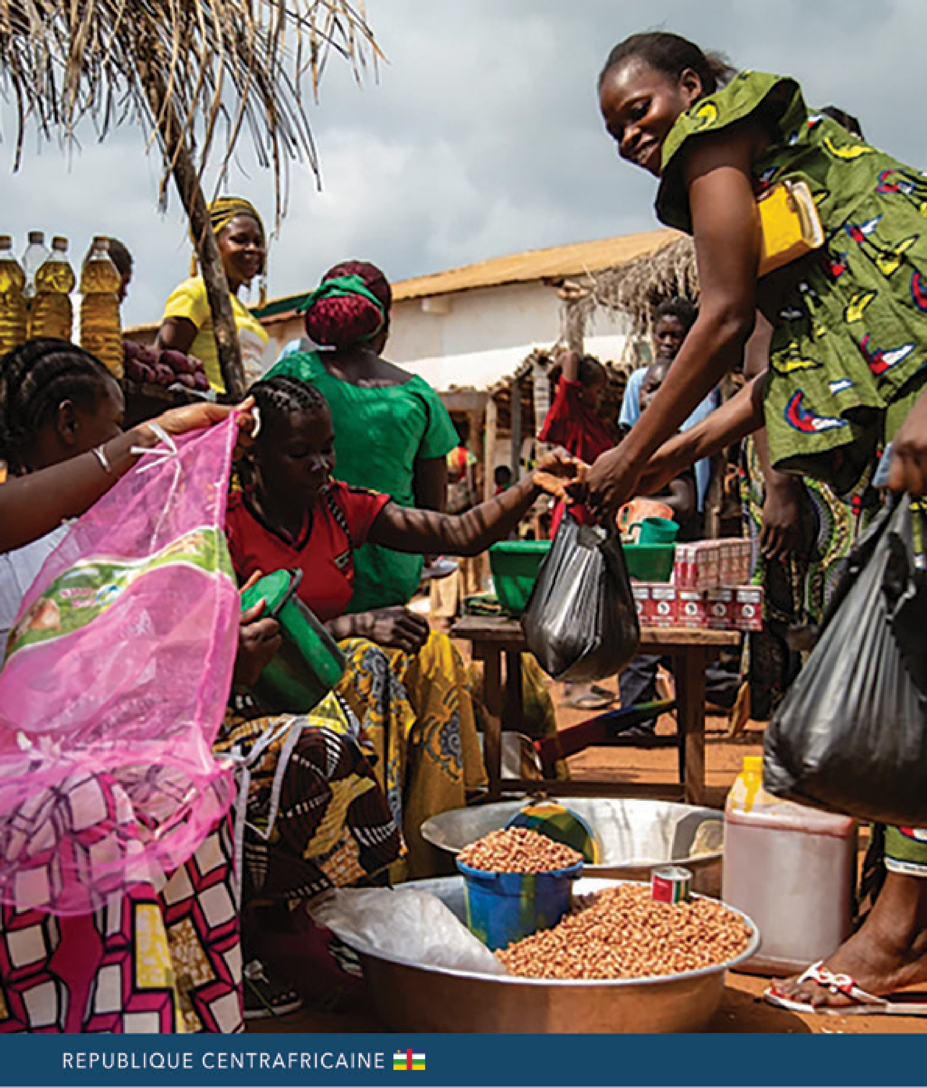
MERCI DE VOTRE AIMABLE ATTENTION

